Slide 1
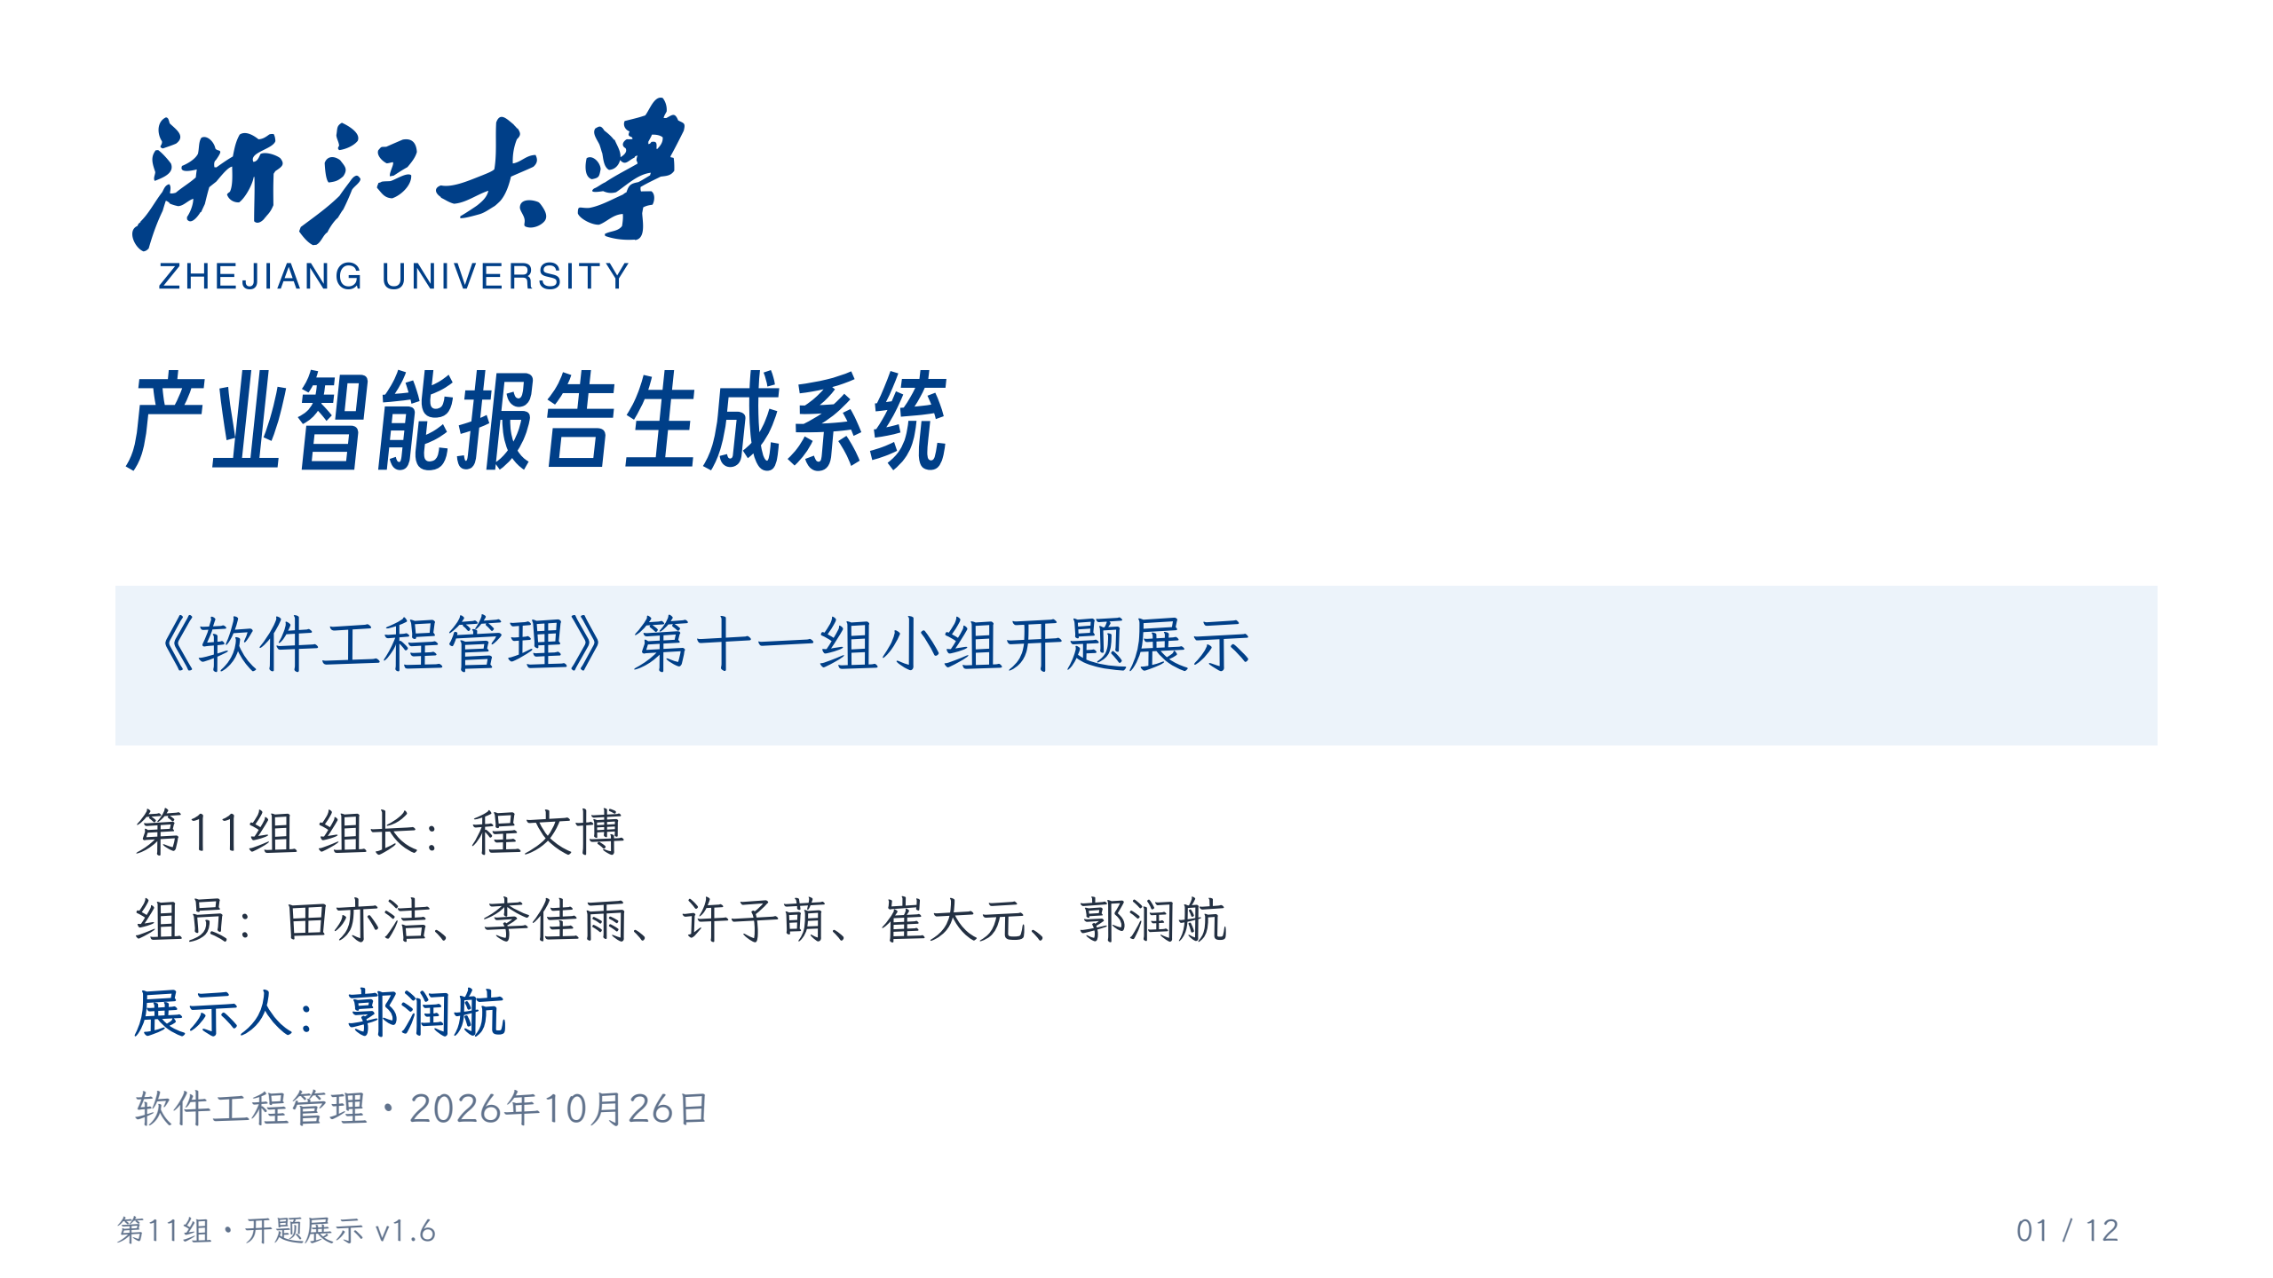
Notes:
大家好，我是第11组的郭润航。我们选择的是产业大模型报告生成引擎：面向政府智库、产业规划和行业研究，把资料和数据按模板组织成规范、有出处、能够修改的产业报告。下面介绍要做哪些功能，以及我们怎样分阶段完成。

Slide 2
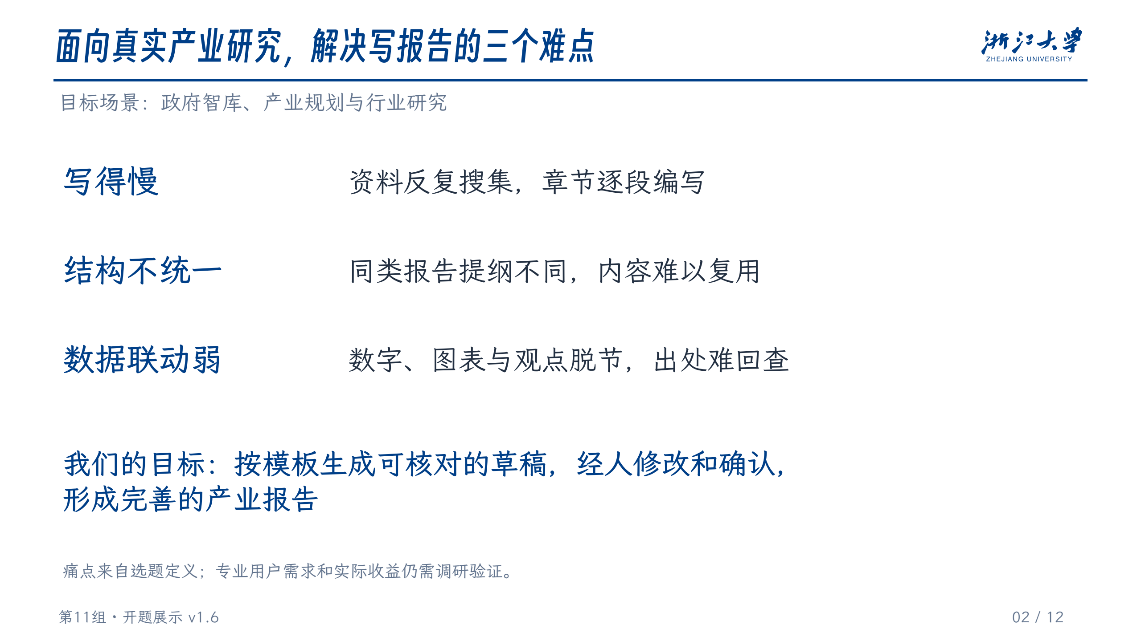
Notes:
原始选题面向政府智库、产业规划和行业研究。比如研究人员要写一份产业报告，常常要重新找资料、搭结构，还要手动对齐数字和图表。我们希望解决的是写得慢、结构不统一、数据和内容脱节这三个问题。系统按模板先生成能够核对的草稿，再由人修改和确认，形成完善的产业报告。这些痛点来自选题要求，后面还需要通过真实用户任务核实，不能把它当成已经做过调研的结论。
资料来源（不朗读）：
老师《P4 项目计划与工作分解47页版》：第7、24、32、43页。

Slide 3
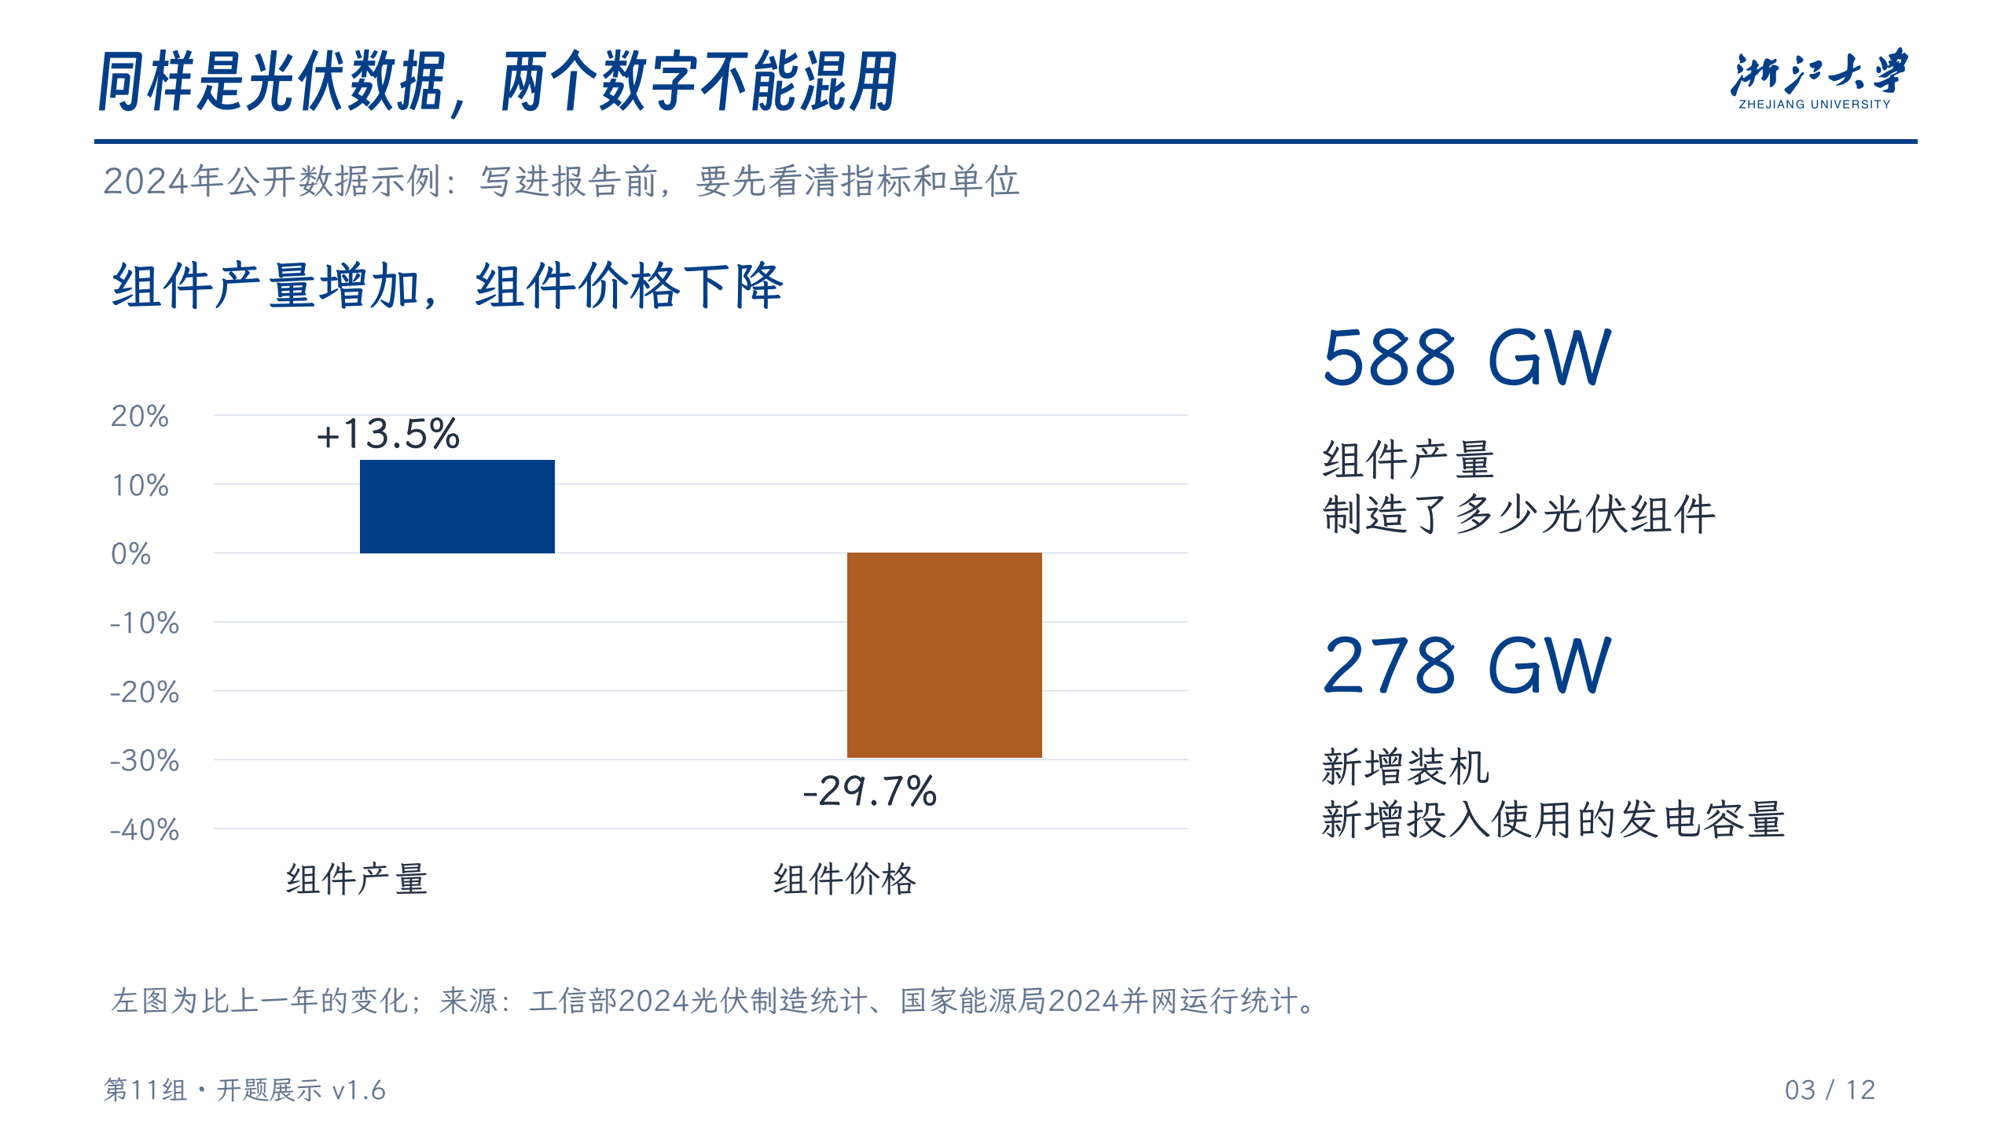
Notes:
数据和内容怎样联动？看这个光伏例子：工信部公布的2024年组件产量增长13.5%，但组件价格下降29.7%，所以不能只看产量就写行业全面向好。右侧588GW是组件产量，278GW是新增装机，含义也不同。我们计划让报告中的数字和图表关联同一份数据记录，保留时间、单位和出处；写出的观点还要回到原文核对。这张图是人工整理的设计例子，不是系统已经自动生成的效果。
资料来源（不朗读）：
工信部《2024年全国光伏制造行业运行情况》，2025-02-27。https://www.miit.gov.cn/gyhxxhb/jgsj/dzxxs/dzjc/art/2025/art_da51f7f47c75477ea1fa6732155536db.html
国家能源局《2024年可再生能源并网运行情况》。https://obor.nea.gov.cn/detail2/21770.html

Slide 4
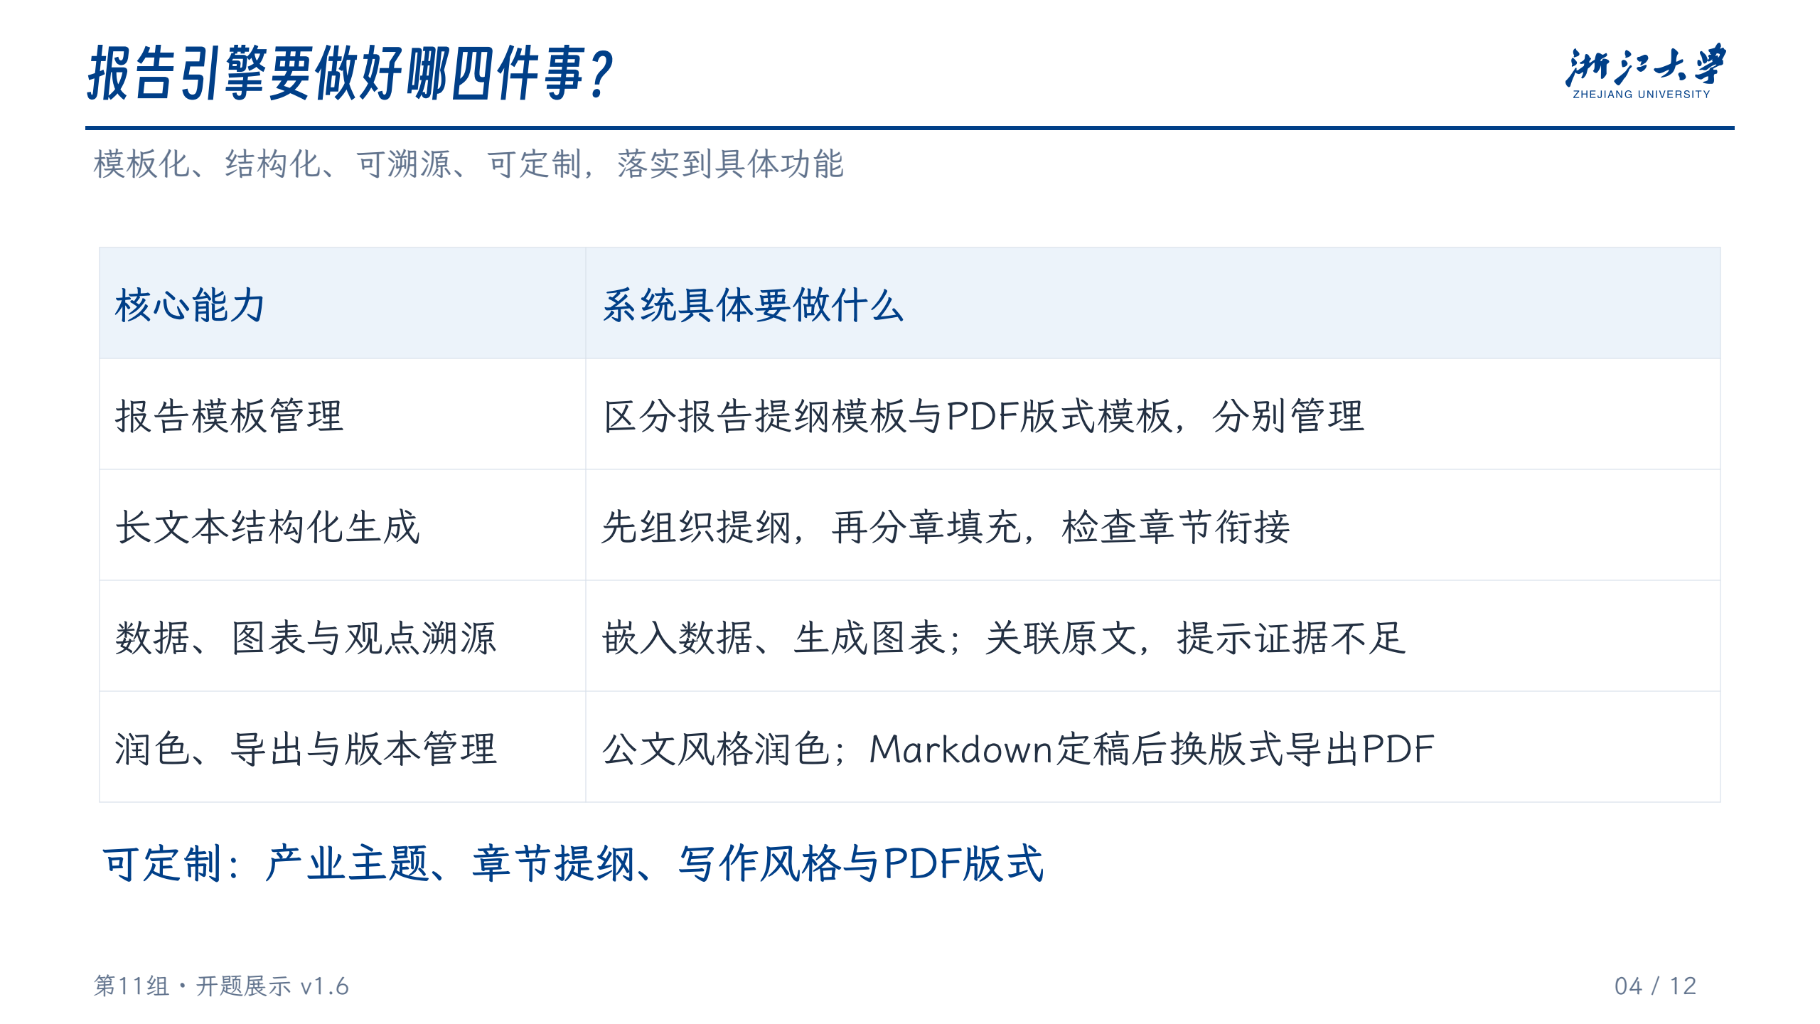
Notes:
系统仍然围绕四项能力展开。第一，管理模板，但这里要分两种：内容模板规定一份产业分析或对标报告该写哪些章节；版式模板决定PDF的字体、页眉页脚和分页。第二，先组织提纲，再逐章生成，内容统一用Markdown这种轻量的文本格式保存。第三，数据进入正文和图表，关键观点关联原文，证据不足时提示。第四，经过公文风格润色和人工确认，同一份Markdown可以选择不同版式导出PDF，并保存内容和模板的版本。

Slide 5
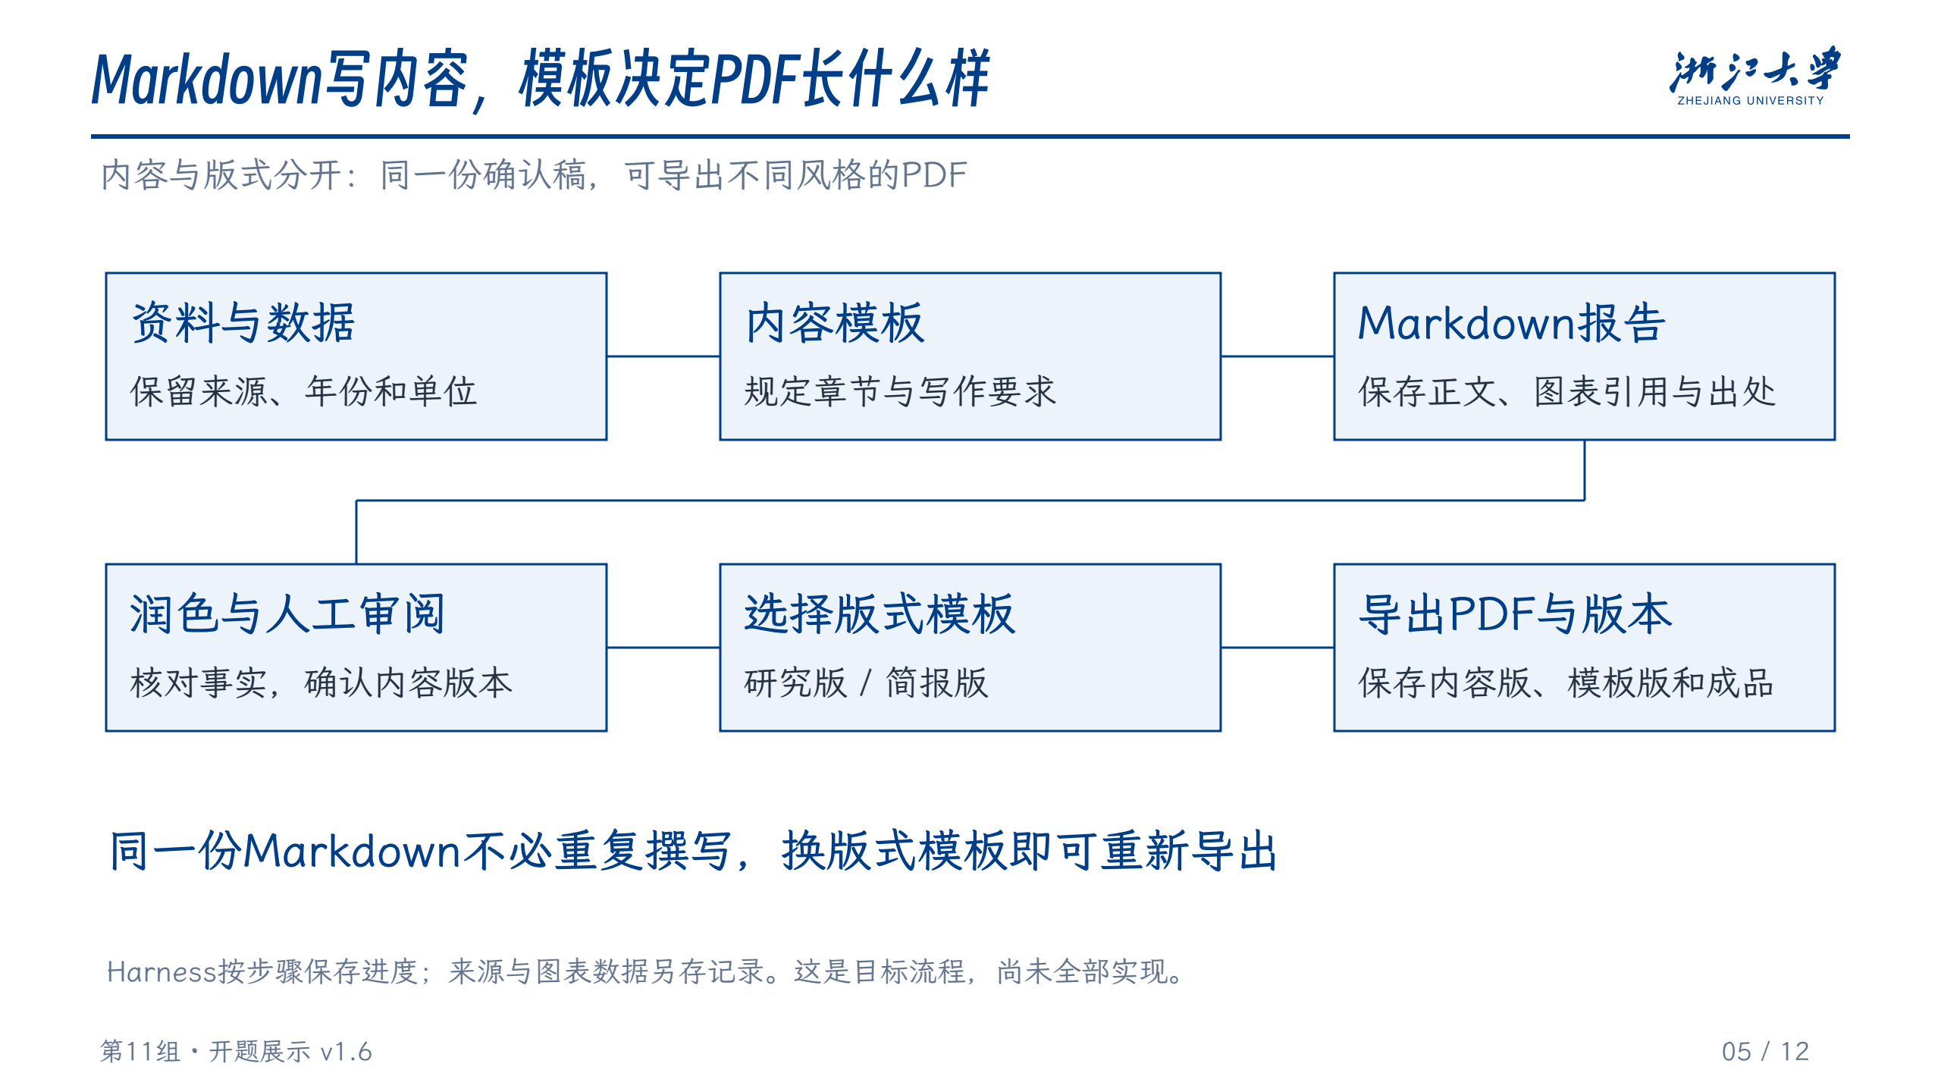
Notes:
这张图就是我们现在确定的做法。资料进入系统后，先按内容模板列提纲、分章撰写，形成一份Markdown报告。它可以理解为带标题、表格和图片引用的文本文件，便于修改，也方便在仓库里比较版本。内容经润色和人工确认后，再选择研究报告版或趋势简报版，导出不同PDF。换版式不应该重新生成或改变结论。来源、图表数据和模板版本也要保存，不能只留一份文字。Harness负责串起这些步骤、保存进度，在失败后从未完成的步骤继续。
资料来源（不朗读）：
老师《P4 项目计划与工作分解47页版》：第7、24、32、43页。
Anthropic, Effective harnesses for long-running agents. https://www.anthropic.com/research/effective-harnesses-for-long-running-agents
Anthropic, Building effective agents. https://www.anthropic.com/research/building-effective-agents
LangGraph, Persistence. https://docs.langchain.com/oss/python/langgraph/persistence

Slide 6
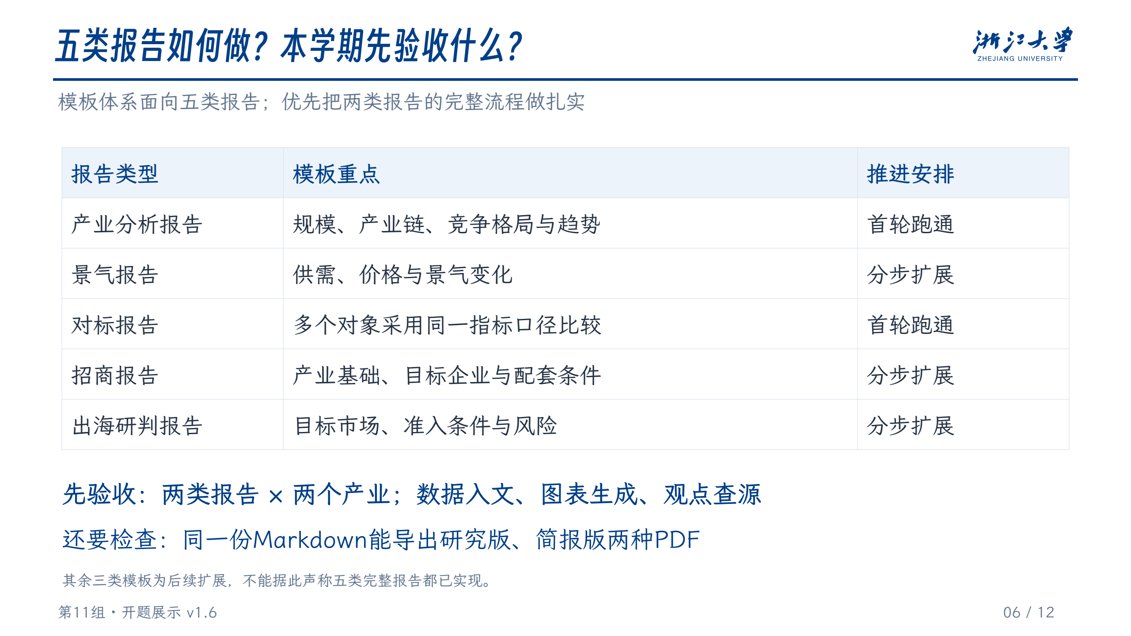
Notes:
五类报告的区别主要在内容模板：产业分析看规模、产业链和趋势；景气报告看供需和价格；对标报告让多个对象按相同指标比较；招商报告关注产业基础、目标企业和配套；出海研判关注目标市场、准入和风险。本学期先用产业分析和对标两类、两个产业验收完整流程，其他类型逐步扩展。版式则单独验证：同一份确认后的Markdown，要能导出研究版和简报版两种PDF，两份都保留相同事实、图表和来源，中文、目录和分页也要正常。
资料来源（不朗读）：
老师《P4 项目计划与工作分解47页版》：第7、24、32、43页。
老师《P5 项目估算与进度管理》：第6、12、17—21、28页。

Slide 7
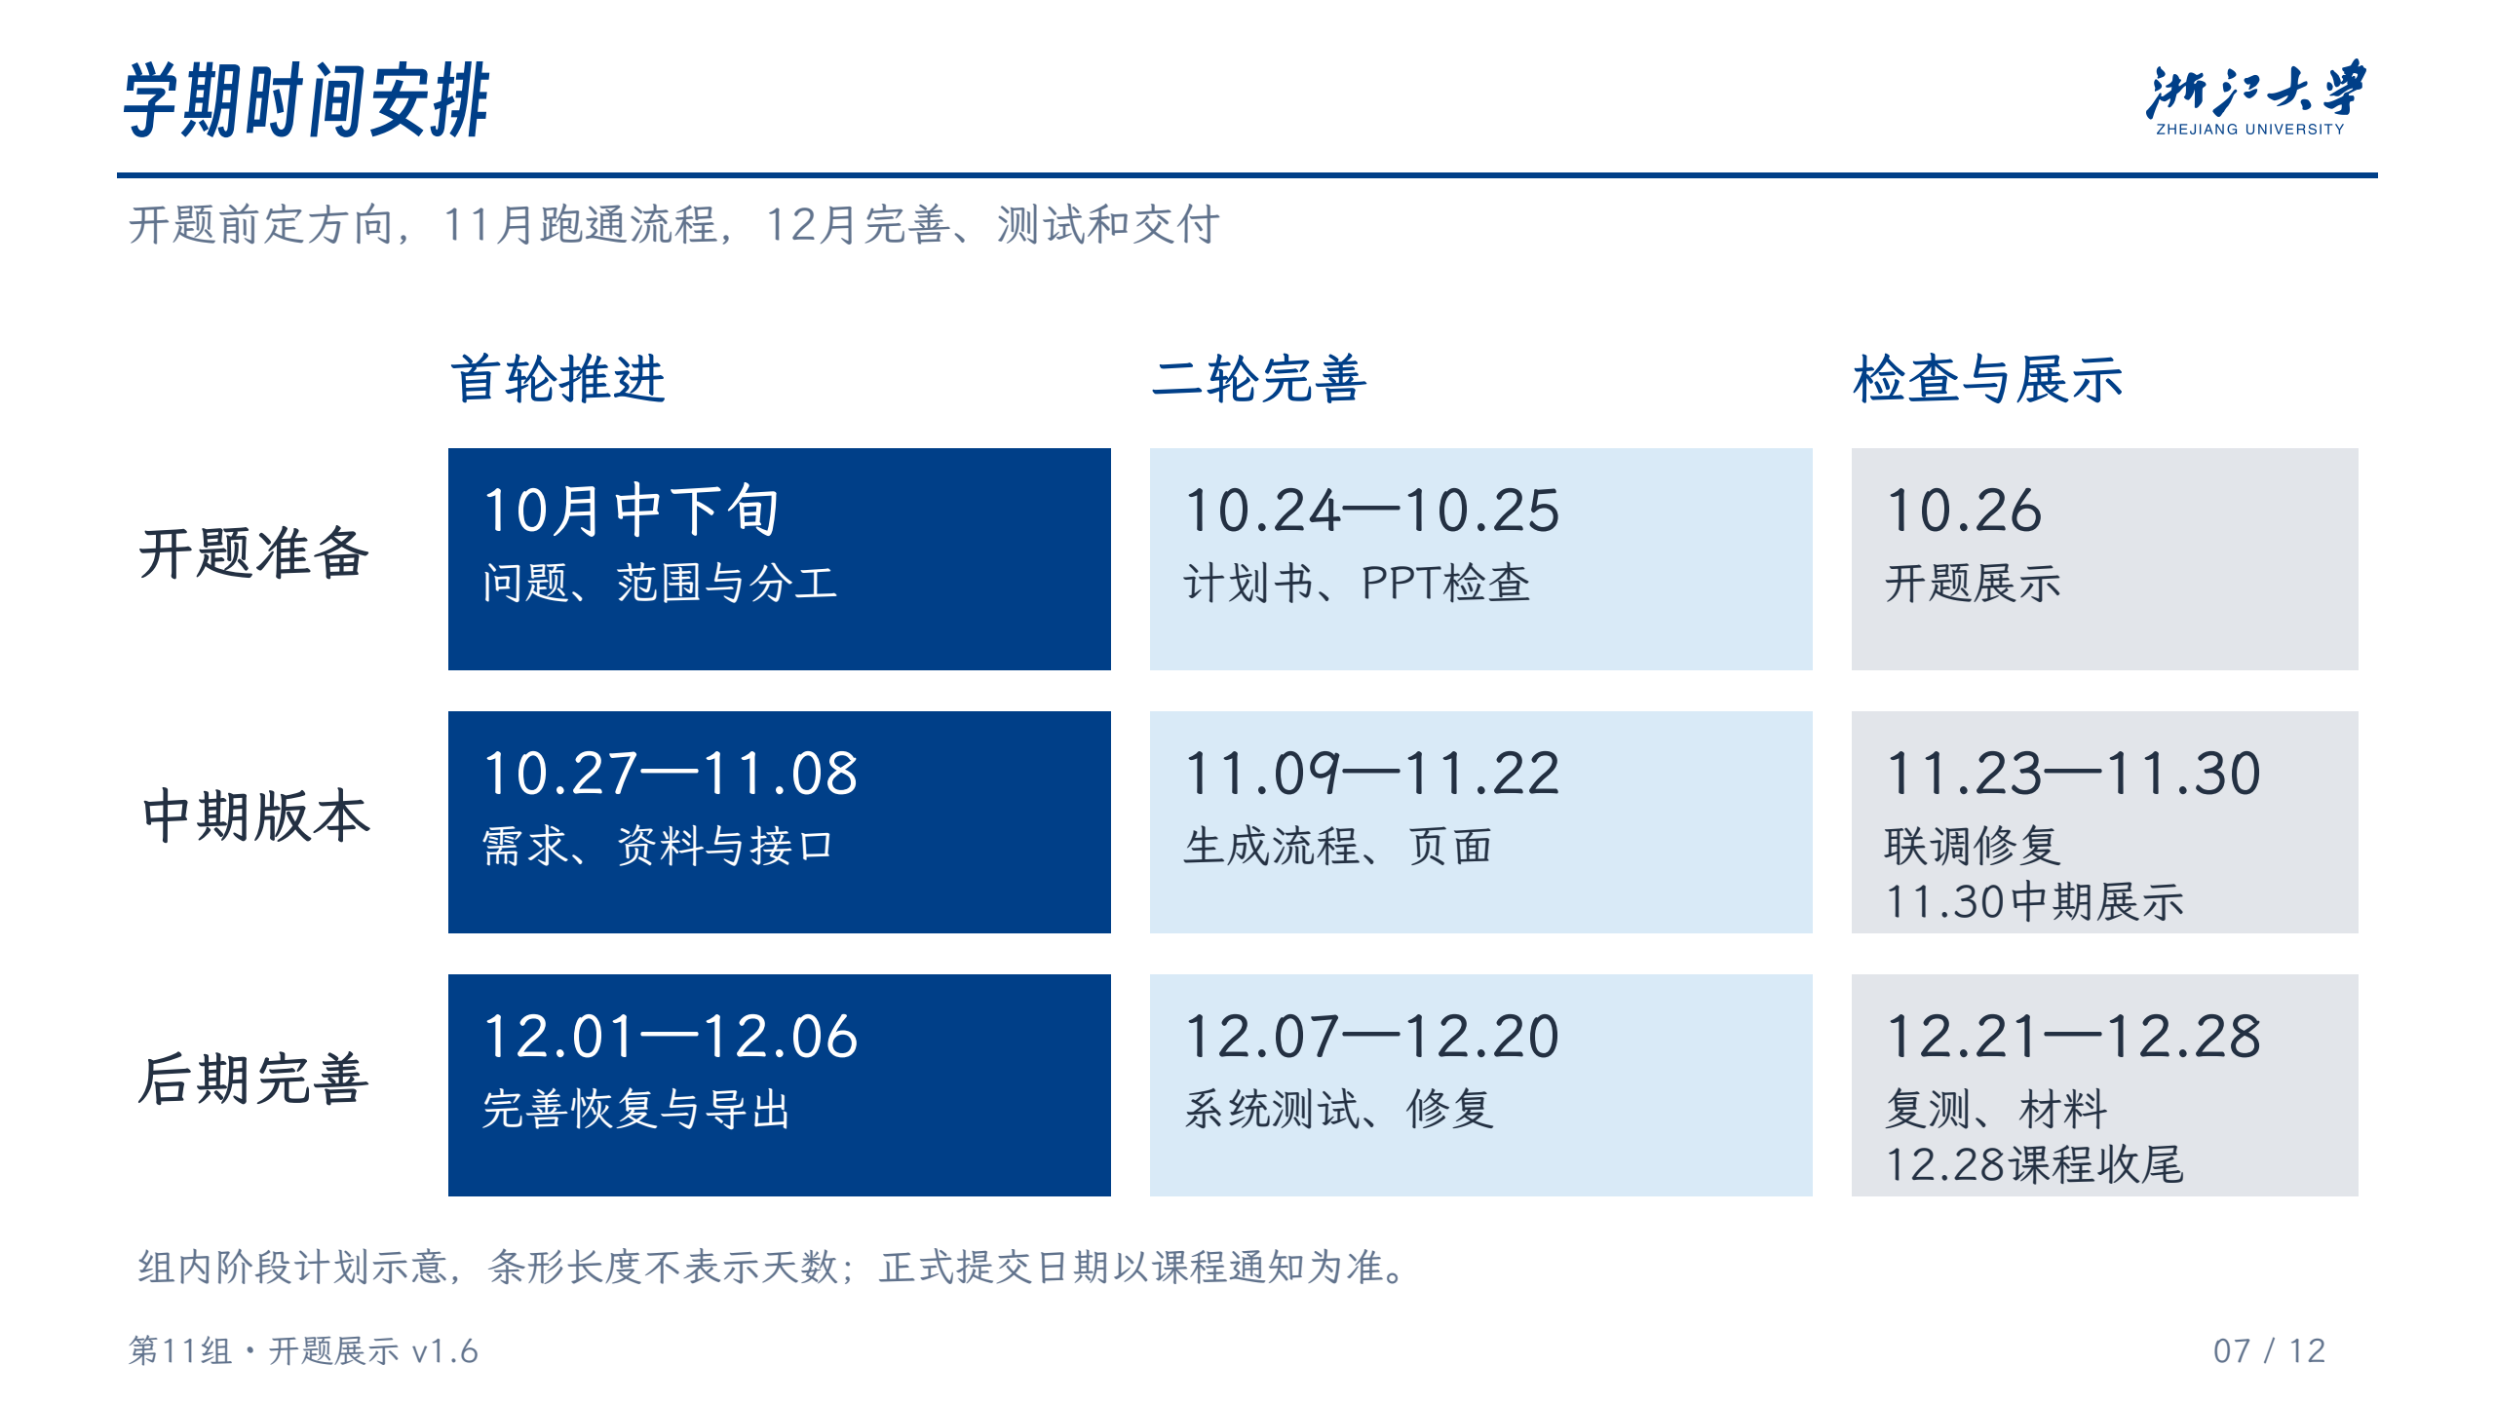
Notes:
这一页看整个学期的大概安排。每一行是一个阶段，从左到右是先推进主要工作，再完善，最后留出检查和展示的时间。开题前，我们先明确问题、范围和分工，检查计划书和PPT。接着用11月上旬确认需求、资料和接口，中旬把生成流程和页面接起来，月底集中联调，准备11月30日的中期展示。12月先完善恢复和导出，从12月7日起留三周做测试、修复和复测，再整理材料。课表把12月28日列为课程收尾，正式提交截止还以通知为准。
资料来源（不朗读）：
课程介绍PDF文件顺序第47页（原页未印数字页码）《课时安排》：10月26日开题，11月30日中期，12月28日项目收尾、课程总结。该页未给正式终期提交截止。
文件：materials/course-slides/1.1 软件工程管理课程介绍(1).pdf
阶段内起止为本组暂排，见team/semester-timeline.json；不把计划当作已完成实绩。图条长度不表示实际天数。

Slide 8
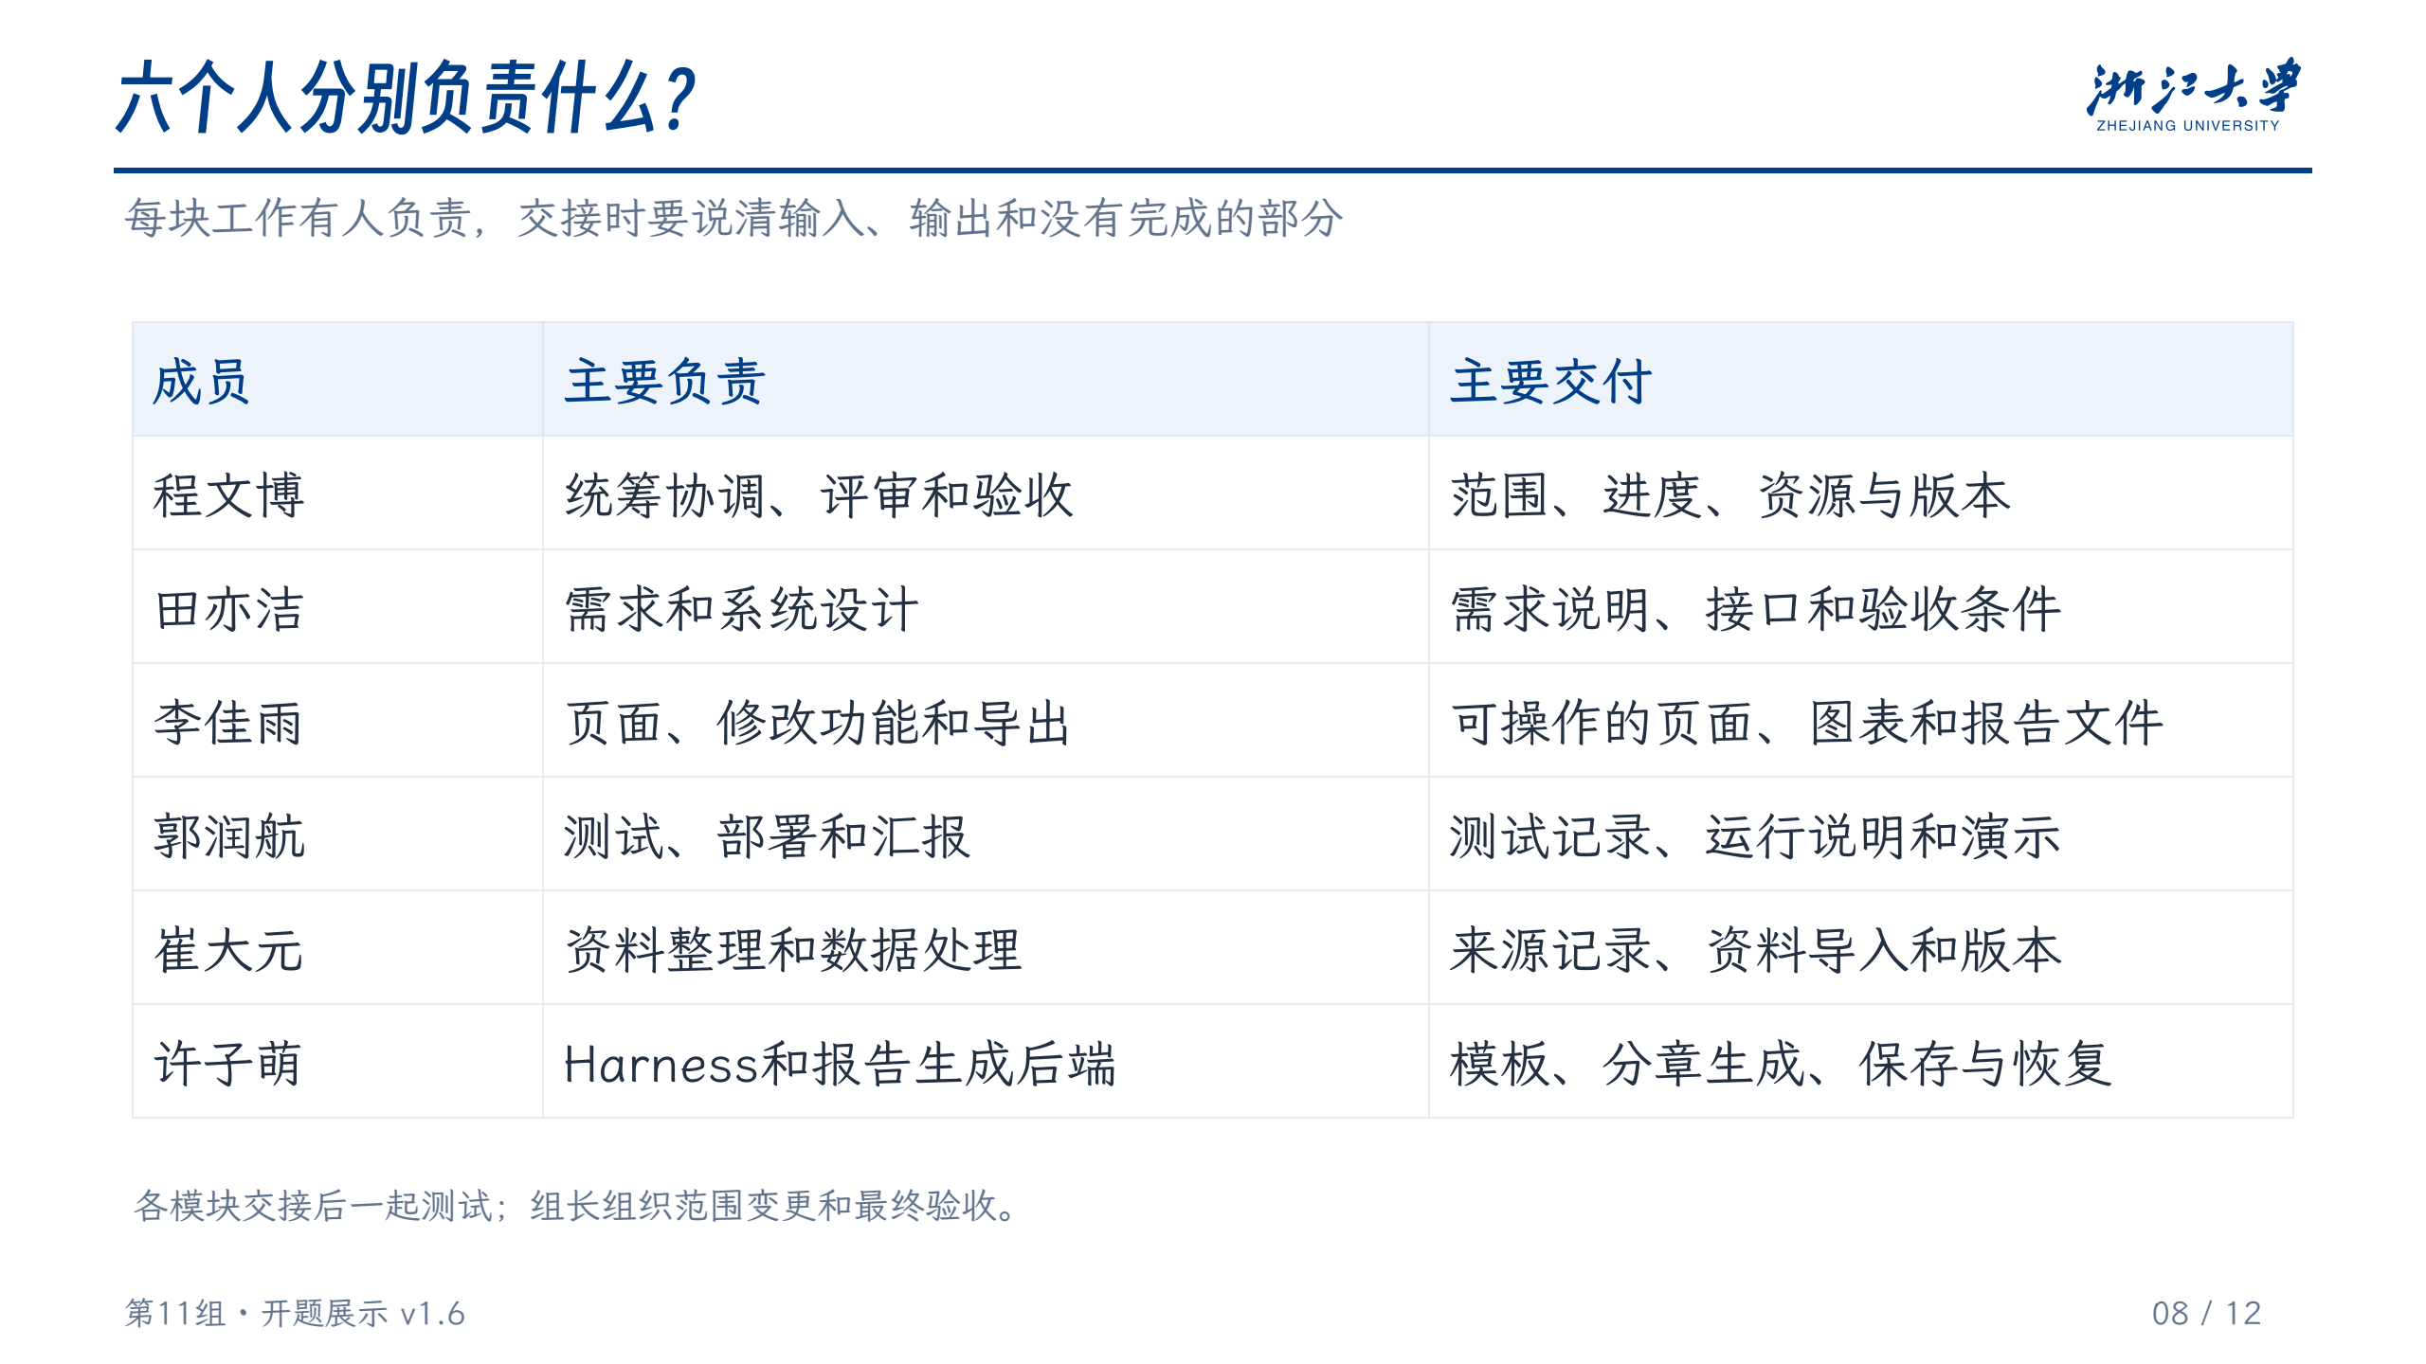
Notes:
六个人仍按原分工推进。程文博统筹范围、进度和验收；田亦洁负责需求、模板规则和系统设计；崔大元整理资料、数据口径和来源；许子萌完成模板、分章生成和流程后端；李佳雨负责页面、审阅、图表展示和导出；我负责测试、部署和汇报。交接要讲清输入输出、失败情况和未完成项。
资料来源（不朗读）：
老师《P4 项目计划与工作分解47页版》：第7、24、32、43页。

Slide 9
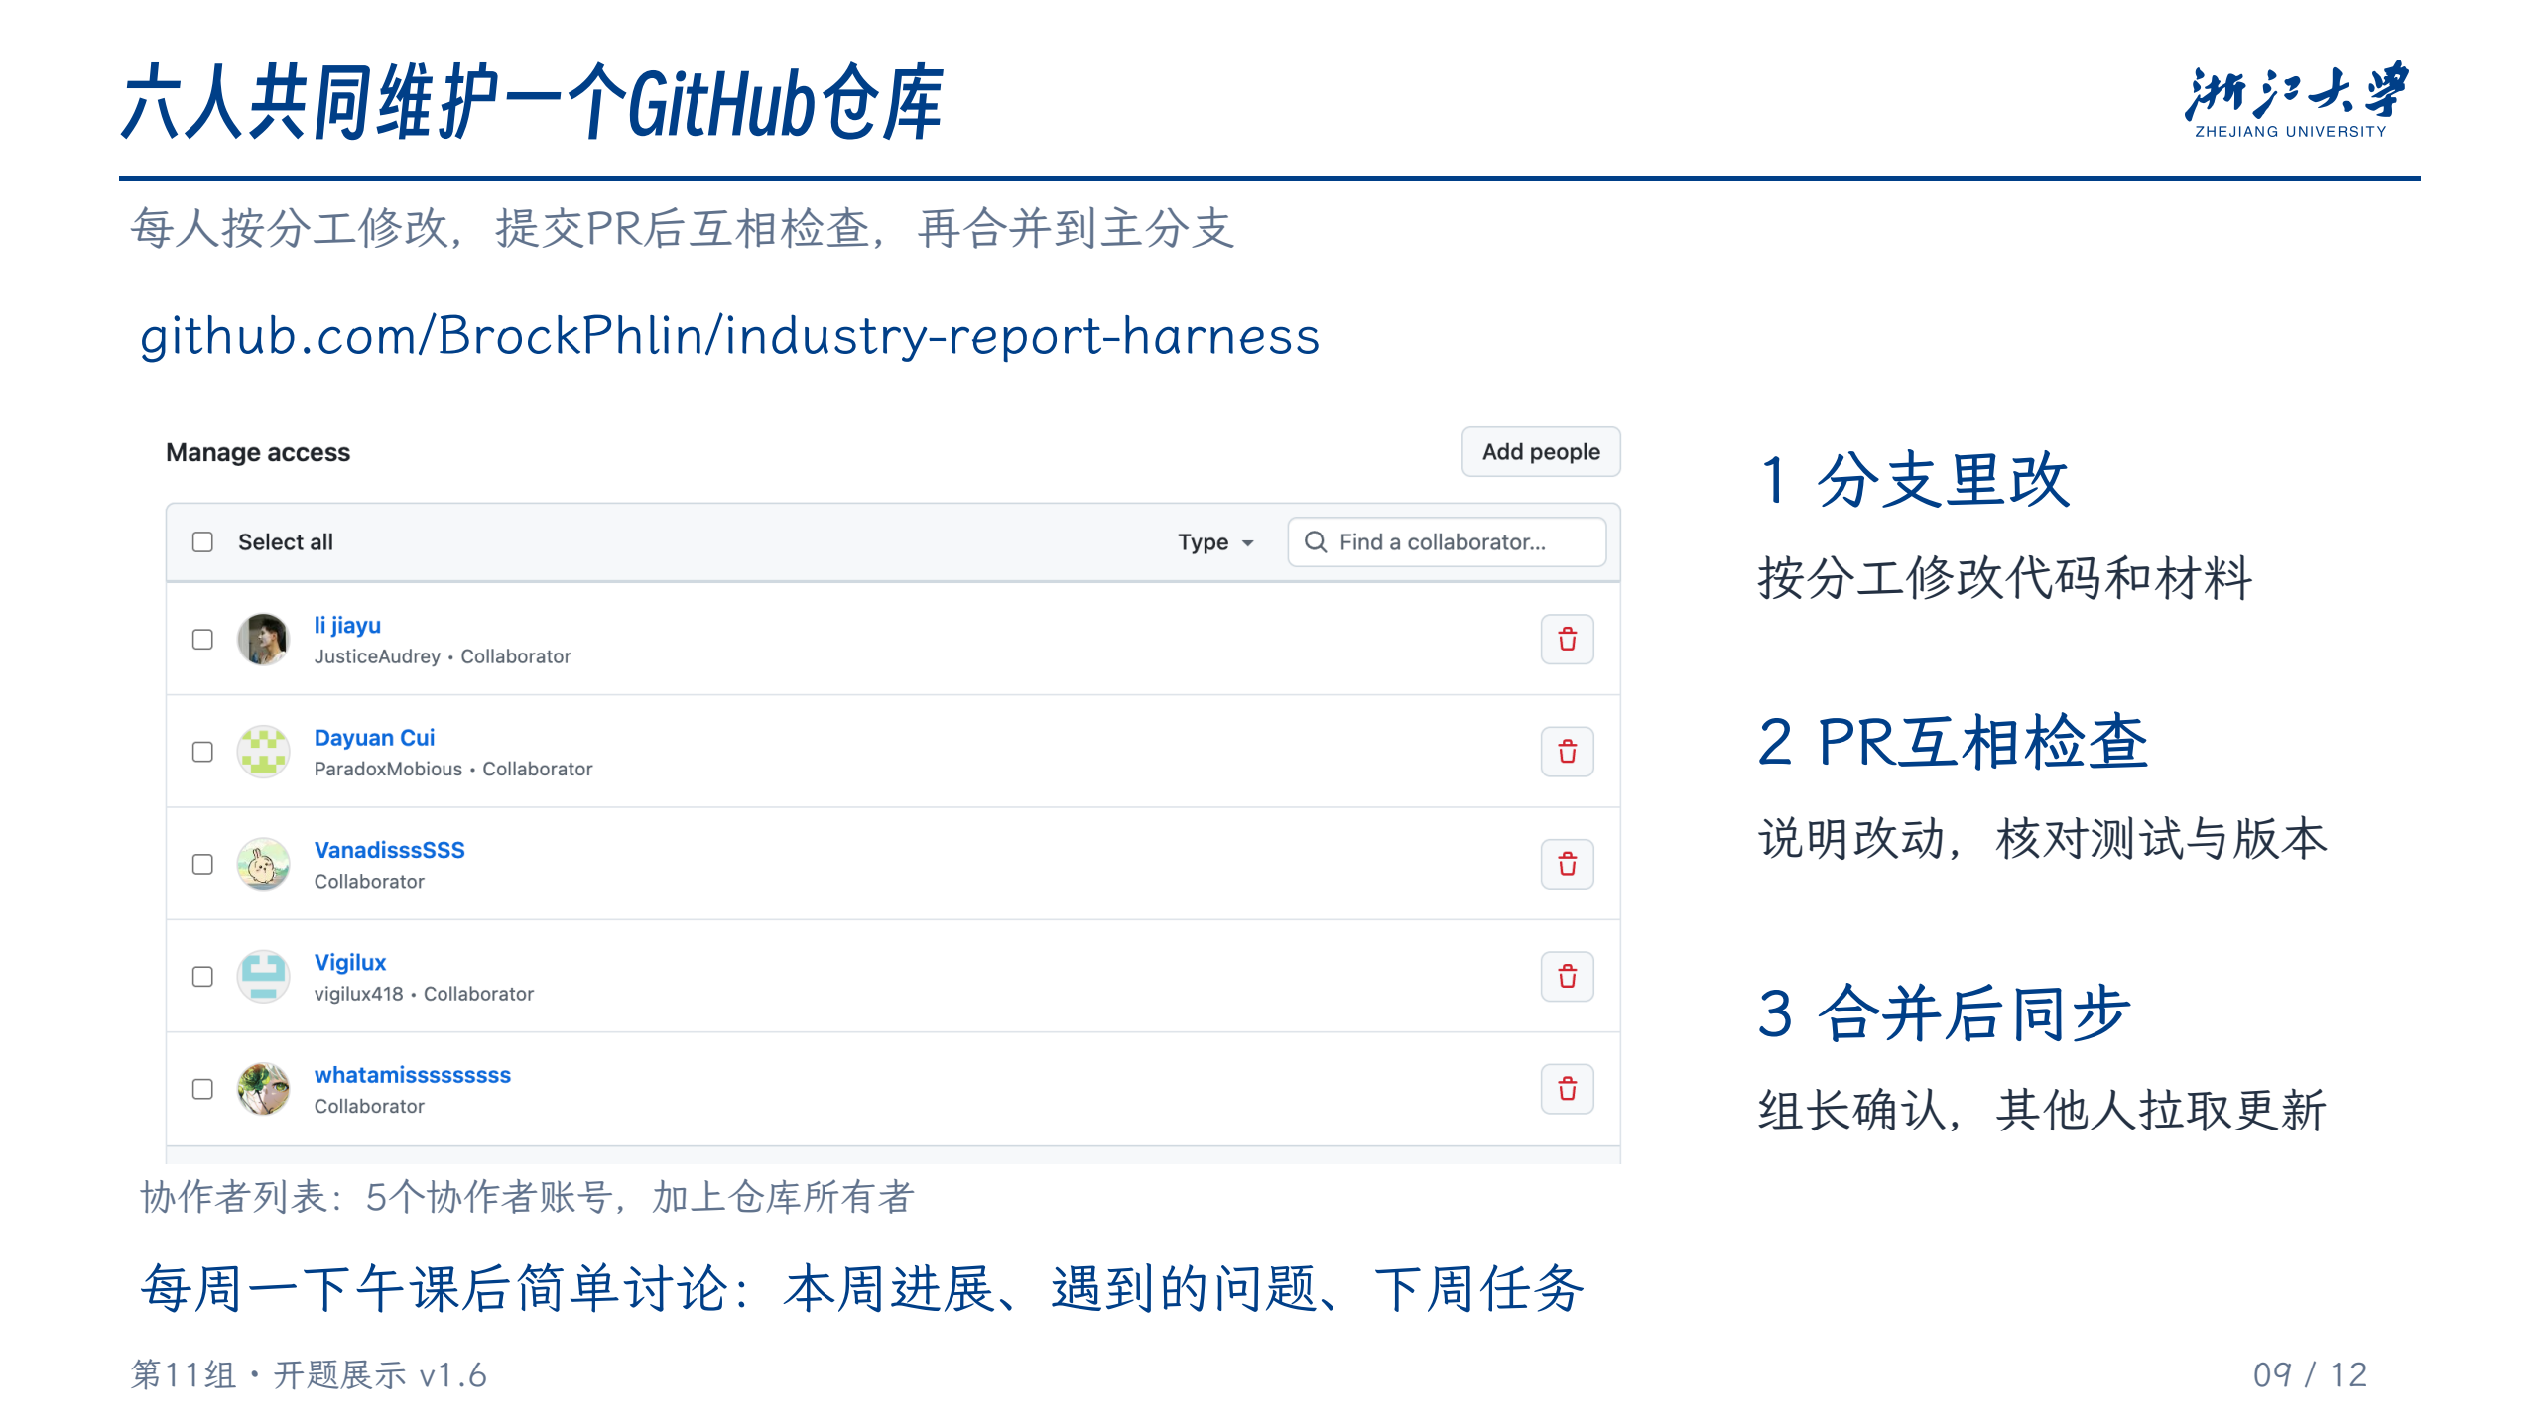
Notes:
我们用同一个GitHub仓库维护代码、报告和PPT源码。每个人在自己的分支修改，完成后提交PR，请其他成员检查，再由组长确认合并。Markdown内容和PDF版式模板也在这里分开维护，改内容或改版式都有记录。每周一下午软工管课后，我们简单讨论一下：这周完成了什么，卡在哪里，下周各自做什么。有范围或模板变化就记下来，同步到任务和验收条件。
资料来源（不朗读）：
仓库：https://github.com/BrockPhlin/industry-report-harness
截图：组长于2026-10-26提供的GitHub Manage access页面，原图保存于assets/opening/github-collaborators.png。该图说明协作者权限，不直接证明个人贡献或分支保护已经设置。
协作流程为本组执行约定；现有合并成果可核对PR #5和#6。

Slide 10
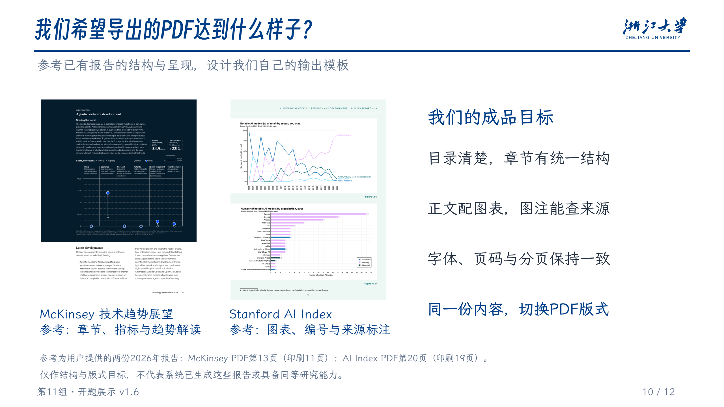
Notes:
这两份是组长提供的外部报告，不是我们系统生成的。左边是麦肯锡技术趋势展望的一个页面，可以参考它怎样把章节、指标和趋势解读放在一起；右边是斯坦福AI Index的图表页，可以参考图表编号、图注和来源怎样标清楚。我们的目标是做出目录完整、图文配合、出处清楚、排版统一的PDF。不是照搬它们的结论或机构标识，也不承诺达到同样的研究深度。我们会用自己的资料和小规模报告，验证这种成品结构，以及同一份Markdown切换版式的效果。
资料来源（不朗读）：
R4 用户提供McKinsey Technology Trends Outlook 2026，PDF第3、5、13页（印刷1、3、11页）。
R5 用户提供Stanford AI Index Report 2026，PDF第2、14、20页（印刷1、13、19页）。
只用于结构和版式观察；原PDF未加入团队仓库。

Slide 11
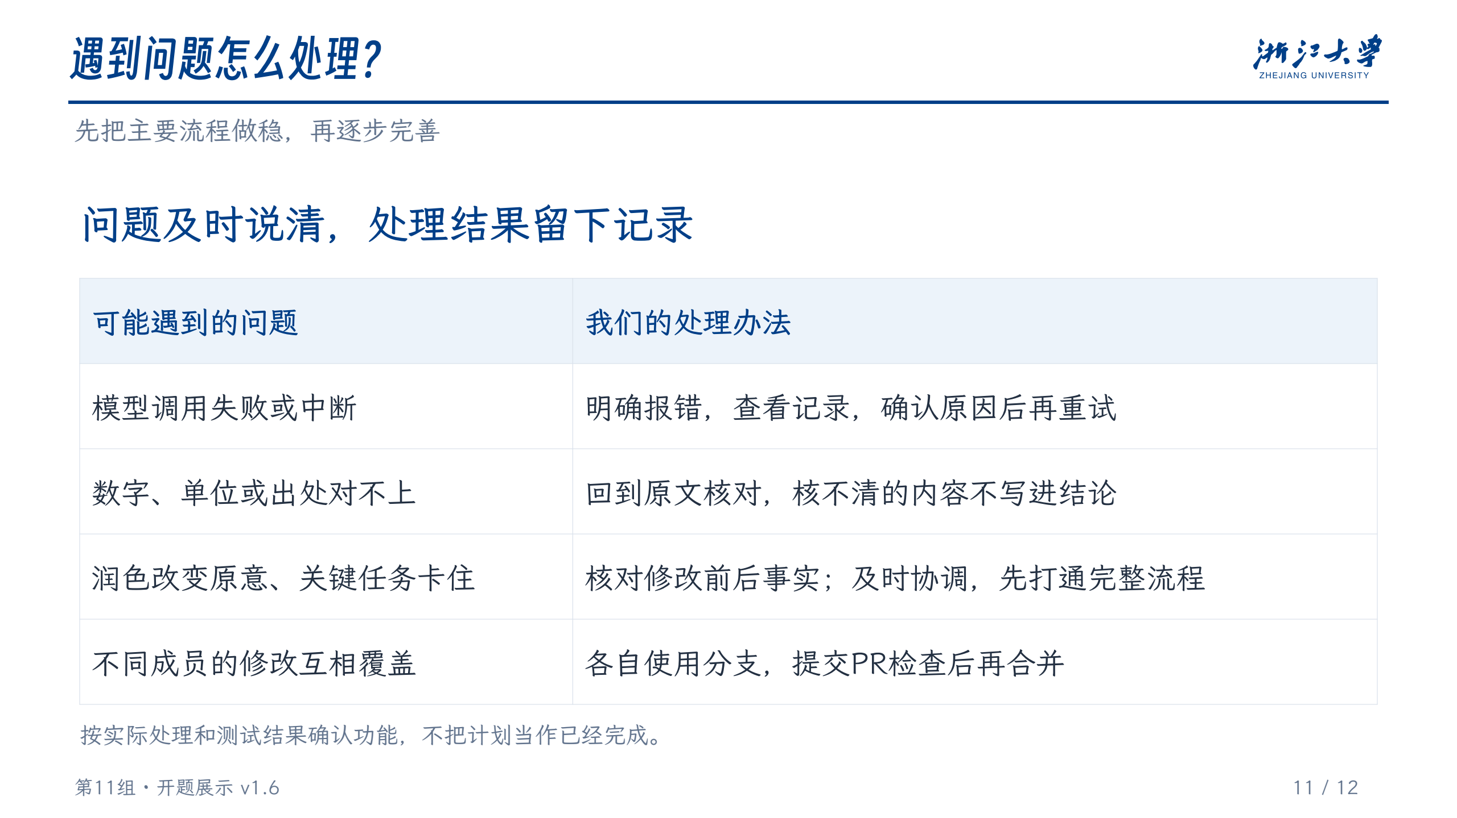
Notes:
主要风险也围绕报告质量来控制。模型失败，要能定位步骤并保留已有结果；数字、单位或出处对不上，就回原文核对，证据不足不能硬写结论。润色时还要防止把原意改掉。关键任务卡住就及时协调，优先跑通选模板到导出的完整流程。不同成员的修改通过分支和PR检查后再合并，问题和处理结果留下记录。
资料来源（不朗读）：
报告§8的项目风险安排；具体执行结果按任务、PR与测试记录核对。

Slide 12
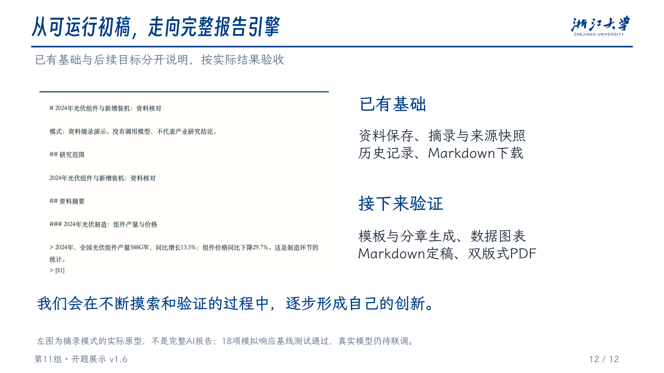
Notes:
最后看当前基础。左边是现有原型的实际截图，现在可以保存资料、生成摘录、查看来源快照、保存历史并下载Markdown。这次截图没有调用模型，十八项基线测试也使用模拟响应，因此还不能代表完整报告引擎。接下来要把模板、长文本生成、数据图表、观点溯源和公文润色接起来，完成Markdown定稿，再用不同版式导出PDF，用实际成品检查效果。我们会在不断摸索和验证的过程中，逐步形成自己的创新。谢谢老师。
资料来源（不朗读）：
老师《P5 项目估算与进度管理》：第6、12、17—21、28页。

